Slide 1
9.17 일일 보고서

Slide 2

해당 창이 뜨면서 POST가 진행이 안되는 거라 예상됨
https://deeds-not-words.tistory.com/entry/%EC%8A%A4%ED%94%84%EB%A7%81-%EC%97%90%EB%9F%AC-Request-method-POST-not-supported
원 인
① jsp 페이지에서 <button> 태그에 type="button" ( <button type="button">~</button> )을 설정해주지 않을 경우, 버튼을 누르게 되면 바로 controller로 submit 된다. 단순히 submit 하는 것이 아닌 다른 event와 logic이 있다면 에러가 발생할 수 있다.
② @RequestMapping annotation을 사용할 경우, view와 controller의 전송 방식이 맞지 않을 때 위와 같은 에러가 발생할 수 있다.
해결 방안

Slide 3
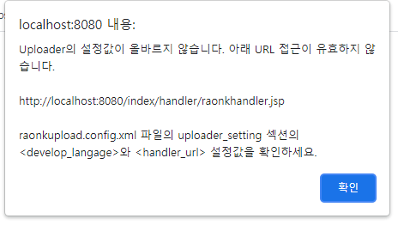
동일한 증상
해결방법: 송왕호 박사님이 주신 자료 전체를(sdk 제외) static 폴더에 넣은후 uploader~~ 경고문은 뜨나 정상적으로 이용 가능한 창 나옴
해결해야할 문제: localhost:8080 내용을 해결 해야함--> 해결후 jsp에서 작동하는 것을 html 및 js로 구축해야함
Synchronous XMLHttpRequest on the main thread is deprecated because of its detrimental effects to the end user's experience.
해당 문제가 실행시마다 동일하게 발생함→ 이것 대문에 Uploader의 설정값이 올바르지 않습니다 창이 발생하는 것 같다고 예상됨.

Slide 4
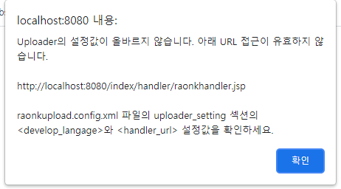
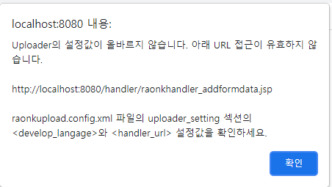
Upload의 경우
Formupload의 경우
증상은 같고 원인은 같으나 링크가 다름? 원인은?? → XML 파일의 설정을 확인할 필요성이 생김
검색해보면 DEXT5 설정관련하여 나옴
DEXT5 관련해서 문제가 발생한 것 같다는 예상이 됨
DEXT5 Spring 연동 관련해서 찾아봐야 할듯

Slide 5
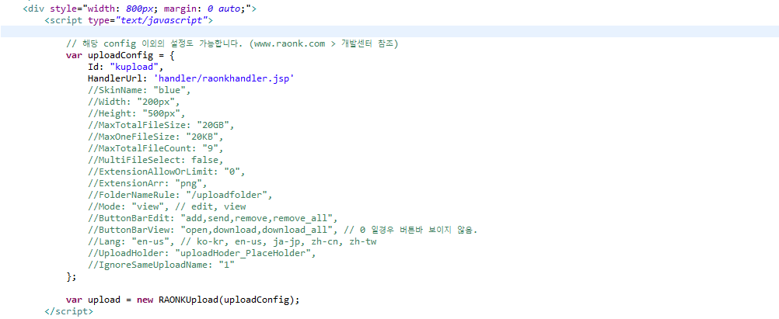
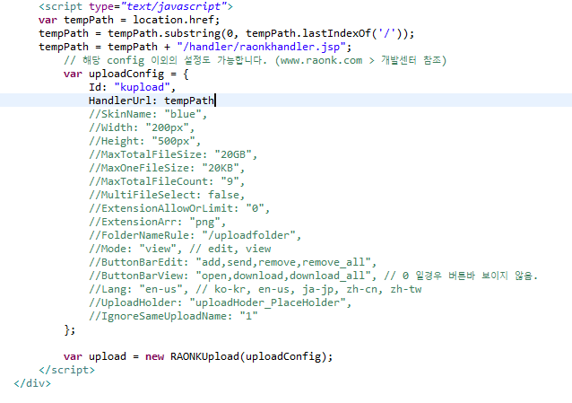
에러창 발생 방식을 통일
개선된 양식
기존 upload.html 방식→ 이경우 handlerUrl을 고정하여 부르는 문제점이 있음/ 링크가 바뀌거나 그럴경우 부르기 힘들게됨
Url을 캡슐화 하여 tempPath에서 불러와 링크를 부르도록함→ 주소가 바뀔경우에도 동일하게 접근이 가능토록 개선

Slide 6

기존 방식의 경우 jsp 형식으로 바로 불리는 형식
현재 우리의 방식은 Spring방식이므로 많이 다름
설정 순서
1. script 내에서 thymeleaf 사용 할 수 있도록 수정
2. Script 내에서 th:src를 사용하여 링크를 불러오도록함
고로 해당 “/~~~” 주소에 th:src{@~~~} 기능을 구현하도록 해봄
순서 1번 해결법
https://gorokke.tistory.com/170 를 통해 스크립트 내에서 쓸수 있도록 수정
https://solbel.tistory.com/1449
해당 링크를 통해 onclick 이벤트시 thymeleaf 이벤트를 이용할 수 있도록 수정

Slide 7
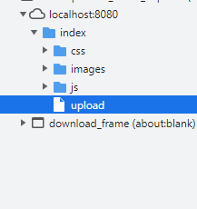
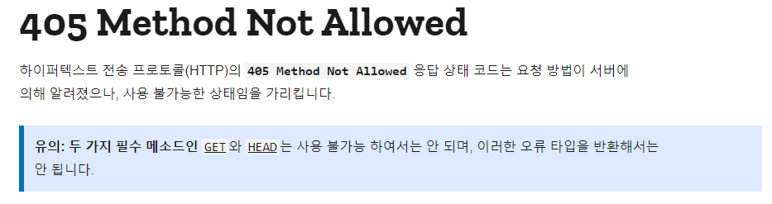
ajaxpageLoad 설명
https://offbyone.tistory.com/235
페이지 자체에서 handler 폴더를 불러오지 못함(없으니 못부르는게 맞음)
해당창이 자꾸 뜨는 원인
링크 추가
전혀 관련없음// 원인이 뭐지..
https://developer.mozilla.org/ko/docs/Web/HTTP/Status/405

Slide 8
https://zkim0115.tistory.com/1642
폴더 전체에 쓰기 권한 추가(매뉴얼 대로 다시 처음부터 작성)

